Slide 1
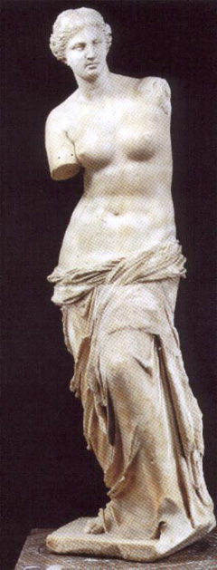
ESKİ YUNAN HEYKEL SANATI
HAZIRLAYAN
TUĞÇE YÜCETÜRK

Slide 2
ESKİ YUNAN HEYKEL SANATI
ESKİ YUNAN HEYKELCİLİĞİNİN BİRBİRİNİ İZLEYEN 3 ANA DÖNEMİ VARDIR
1- ARKAİK (ARCHAIC) DÖNEM
2- KLASİK (CLASSICAL) DÖNEM
3- HELENİK (HELLENISTIC) DÖNEM

Slide 3
ARKAİK DÖNEM
ARKAİK DÖNEM MİLATTAN ÖNCE 800-500 YILLARI ARASINDA YER ALIR
HEYKELLER TAPINAK GİRİŞLERİNE DİZİLMİŞ VEYA ANIT MEZARLARA DİKİLMİŞLERDİR
HEYKELLER GENELLİKLE BİR KAİDE ÜZERİNE YERLEŞTİRİLMİŞLERDİR
BU DÖNEMİN İKİ BÜYÜK EKOLÜ VARDIR
1- GİRİT PELEPONES (Delfilli atlet, Louvre kadın)
2- İYONYA (Efes Artemis, Didim oturan adam)

Slide 4
ARKAİK DÖNEM HEYKELLERİNİN ÖZELLİKLERİ
HEYKELLER GENELDE HAREKETSİZ GÖRÜNÜMLÜDÜR
BAZEN SOL BACAK ÖNE DOĞRU YAYLANMIŞTIR
YÜZ VE VÜCUT ÖNE BAKAR (FRONTAL) POZİSYONDADIR
BONCUK DİZİSİ SAÇLAR VE BÜYÜK GÖZLER VARDIR
DAHA ÇOK İDEAL ÖLÇÜDE İNSAN, AZ MİKTARDA HAYVAN FİGÜRÜ VARDIR
ANA TİPLER KOUROS (ERKEK) VE KORE (KADIN) HEYKELLERİDİR

Slide 5
KOUROS (ERKEK) HEYKELLERİ
GENELLİKLE NORMAL İNSAN BOYUTLARINDADIR
HEMEN HEPSİ MERMERDEN YAPILMIŞTIR
YÜZLER VE VÜCUT ÖNE BAKAR
SOL BACAK HAFİF ÖNE YAYLANABİLİR
ELLER YANLARDA VE VÜCUDA BİTİŞİKTİR
KESİN VÜCUT SİMETRİSİ VARDIR,EĞİLİP BÜKÜLME GÖRÜLMEZ
HEMEN HEPSİ ÇIPLAKTIR
İDEAL TİPLER TANRILAR, SAVAŞÇILAR VE ATLETLERDİR

Slide 6
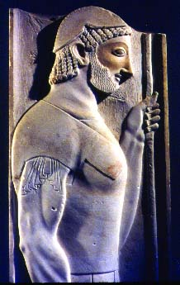
KOUROS (ERKEK) HEYKELLERİ
YÜZ VE VUCUT ÖNE BAKIYOR. KOLLAR VÜCUDA YAPIŞIK. GENELDE ÇIPLAK

Slide 7
KOUROS (ERKEK) HEYKELLERİ
İDEAL TİPLER TANRI, SAVAŞCI VE ATLETLERDİR

Slide 8
KORE (KADIN) HEYKELLERİ
KOUROS HEYKELLERİNİN ÇIPLAK OLMASINA KARŞIN KORE’LER ELBİSELİDİR
ÖRTÜ ALTINDAN VÜCUT KIVRIMLARI VURGULANMIŞTIR
YÜZLERDE YAPMACIK BİR GÜLÜMSEME İFADESİ BULUNABİLİR
İDEAL TİP OLARAK TANRIÇALAR VE ÖLÜMSÜZ RUHLAR(NYMPHIS) KULLANILMIŞTIR

Slide 9
KORE (KADIN) HEYKELLERİ
ELBİSE ALTINDAN VUCUT HATLARI BELLİ-YAPMACIK BİR GÜLÜMSEME

Slide 10
KORE (KADIN) HEYKELLERİ

Slide 11
ARKAİK HAYVAN HEYKELLERİ

Slide 12
KLASİK DÖNEM
MİLATTAN ÖNCE 500-323 YILLARI ARASINI KAPSAR
HEYKELLERDE ARKAİK DÖNEMİN HAREKETSİZ DURUŞU YERİNE HAREKETLİ POZİSYONLAR İŞLENMİŞTİR
DİSK ATAN ADAM’DA OLDUĞU GİBİ YÜZ VE ELLER FARKLI YÖNLERE BAKAR, VÜCUT ASİMETRİK BİR POZİSYONDA VE EĞİLİP BÜKÜLMÜŞTÜR
YÜZ İFADELERİ CİDDİDİR
BAŞ VÜCUT ORANI 1 e 6 VEYA 7 OLARAK SABİTLENMİŞTİR
SANATÇILAR ESERLERİNE İMZA KOYMUŞLARDIR

Slide 13
KLASİK DÖNEM HEYKELTRAŞLARI
MİLATTAN ÖNCE 5. YÜZYIL SANATÇILARI
MİRON (MYRON) :Disk atan adam
FİDYAS (PHİDİAS): Partenon Zeus kabartmaları
MİLATTAN ÖNCE 4. YÜZYIL SANATÇILARI
PRAKSİTELES ((PRAXİTELES) : Knidos afroditi
LEOHARES (SCAPOS) :Belveder Apollonu
BRİYAKSİS

Slide 14
KLASİK DÖNEM HEYKELLERİ
Zeus
Phydias
Kritios Boy

Slide 15
KLASİK DÖNEM HEYKELLERİ
Dis atan adam
Myron
Athena and Marsyas
Myron

Slide 16
KLASİK DÖNEM HEYKELLERİ
Hermes of Praxiteles
PRAXITELES Cridian Aphrodite

Slide 17
KLASİK DÖNEM HEYKELLERİ
Relief of a Maenad
Genç Savaşcı

Slide 18
HELENİSTİK DÖNEM
MİLATTAN ÖNCE 323-30 YILLARINI KAPSAR
HAREKETLİ HEYKELLERE REALİSTİK HEYECAN KATILMIŞTIR.
DUYGULARI DIŞA YANSITAN YÜZ İFADELERİ VARDIR
GRUP HEYKELLERİ YAYGINDIR
Lakoon ve oğulları
Hagesandros, Polydoros, and Athenodoros.

Slide 19
HELENİSTİK DÖNEM
HELENİSTİK DÖNEMİN İKİ BÜYÜK EKOLÜ VARDIR
1- BERGAMA EKOLÜ
Apollo başı, Bergamada zeus tapınağı
kabartmaları, İskender lahdi
2- RODOS EKOLÜ
Lakoon ve oğulları, Nemrut dağı
heykelleri

Slide 20
HELENİSTİK DÖNEM HEYKELLERİ
BERGAMA ZEUS TAPINAĞI KABARTMALARI
AFRODİT Alexandros of Antioch

Slide 21
HELENİSTİK DÖNEM HEYKELLERİ
UYUYAN EROS
ÇOCUK

Slide 22
HELENİSTİK DÖNEM HEYKELLERİ
İSKENDER BAŞI
NEMRUT DAĞI HEYKELLERİ

Slide 23
FİDYAS -PHIDIAS -PHEIDIAS
MİLATTAN ÖNCE 490-430 YILLARINDA ATİNADA YAŞAYAN ÜNLÜ ESKİ YUNAN HEYKELTRAŞIDIR.
PERİKLES VE SOFOKLES’İN ÇAĞDAŞIDIR
SANATA RESSAM OLARAK BAŞLAMIŞ, HEYKELİ AGELEDAS’DAN ÖĞRENMİŞTİR
PERSLER TARAFINDA YIKILAN ATİNANIN YENİDEN İNŞASINDA BİR ÇOK GÖREV ALMIŞTIR

Slide 24
FİDYAS -PHIDIAS -PHEIDIAS
MİLATTAN ÖNCE 444 DE PERİKLES’İN ATİNANIN TEK HAKİMİ OLMASINDAN SONRA UZUN SÜRE ONUN EN YAKIN ARKADAŞI VE SANAT DANIŞMANI OLMUŞTUR.
ATİNA AKROPOLÜNDE YER ALAN VE PERSLER TARAFINDAN YIKILAN PARTENON YANİ ATHENA TAPINAĞI PERİKLES’İN EMRİ İLE MİLATTAN ÖNCE 448-438 YILLARI ARASINDA YENİDEN İNŞA EDİLMİŞTİR
ATİNA AKROPOLÜ

Slide 25
FİDYAS -PHIDIAS -PHEIDIAS
PARTENON’UN GİRİŞİNE BİR ÇOK HEYKEL VE KABARTMA SIRALANMIŞTIR
ANCAK FİLDİŞİ VE ALTIN KAPLAMALARLA YAPILAN DEV ATHENA HEYKELİ FİDYAS’IN ŞAHASERİDİR
ATHENA YUNAN SANAT, STRATEJİ, BARIŞ VE SAVAŞIN TANRIÇASI. ROMA MİTOLOJİSİNDE MİNERVA DİYE ANILIR. BABASI TANRILARIN BAŞI ZEUS, ANNESİ İSE ZEUS'UN İLK KARISI OLAN HİKMET TANRIÇASI METİS' TİR.
1982 YILINDA YAPILAN BİR ATHENA
KOPYASI

Slide 26
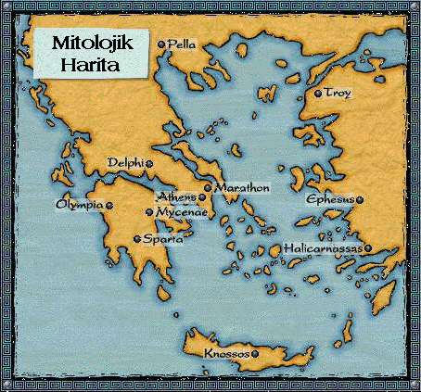
FİDYAS -PHIDIAS -PHEIDIAS
ORJİNAL ATHENA HEYKELİ VE ÇEVRESİNDEKİ 500 DEN FAZLA ALTIN VEYA FİLDİŞİ KABARTMANIN 10 YIL İÇİNDE TEK BAŞINA FİDYAS TARAFINDAN YAPILMADIĞI EMRİNDE BİRÇOK HEYKELTRAŞIN ÇALIŞTIĞI DÜŞÜNÜLÜR. ANCAK DAHİCE PLANLANMIŞ DESENLER VE YERLEŞİM TAMAMEN ONUN ESERİDİR.
DÜŞMANLARI ATHENA TAPINAĞI YAPILIRKEN FİDYAS’I BÜYÜK MİKTAR ALTIN ÇALMAKLA İTHAM EDERLER. PERİKLES İLE ARASI BOZULAN FİDYAS ATİNADAN MORA YARIADASINDA BİR ŞEHİR DEVLETİ OLAN ELİS’E GÖÇ EDER
ELİS ŞEHRİ OLYMPİA’NIN
OLDUĞU YERDİR

Slide 27
FİDYAS -PHIDIAS -PHEIDIAS
FİDYAS ELİS ŞEHRİNDE BULUNDUĞU SIRADA (MÖ 437-433 ) OLYMPİA’DA İNŞA EDİLEN ZEUS TAPINAĞINDA ÇALIŞMIŞ , ALTIN VE FİLDİŞİ KAPLAMA ZEUS HEYKELİNİ YAPMIŞTIR.BU HEYKEL DÜNYANIN 7 HARİKASINDAN BİRİDİR.
ANCAK DÜŞMANLARI BURADA DA ONU RAHAT BIRAKMAZ, HIRSIZLIKLA SUÇLANIR, HAPSE ATILIR VE BİR RİVAYETE GÖRE İDAM EDİLİR
ZEUS HEYKELİNİN TEMSİLİ RESMİ

Slide 28
TEŞEKKÜR EDERİM

